Slide 1
Portfólio de SERVIÇOS de tic
Resumo executivo
dezembro/2012

Slide 2
Portfólios DE Serviços De tic
GOVERNANÇA
GESTÃO DO CONHECIMENTO
SISTEMAS JUDICIAIS
SISTEMAS ADMINISTRATIVOS
ESTRUTURA DE TIC

Slide 3

Antecedentes Criminais Interno
Antecedentes Criminais Externo
Judwin 1º Grau
Judwin 2º Grau
Juizados Cíveis
Juizados Criminais
Mediador
Processo Judicial Eletrônico - PJe

Slide 4
SICASE
Universal RH

Slide 5
Diário de Justiça Eletrônico - DJe
Malote Digital
Portal TJPE
TJPEMail

Slide 8
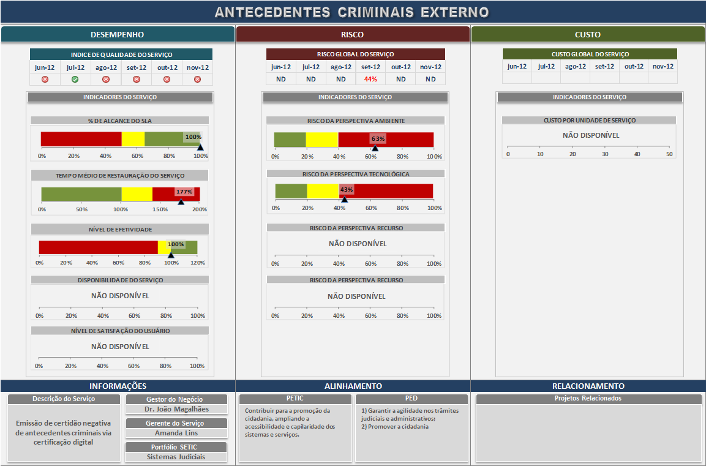


Slide 9
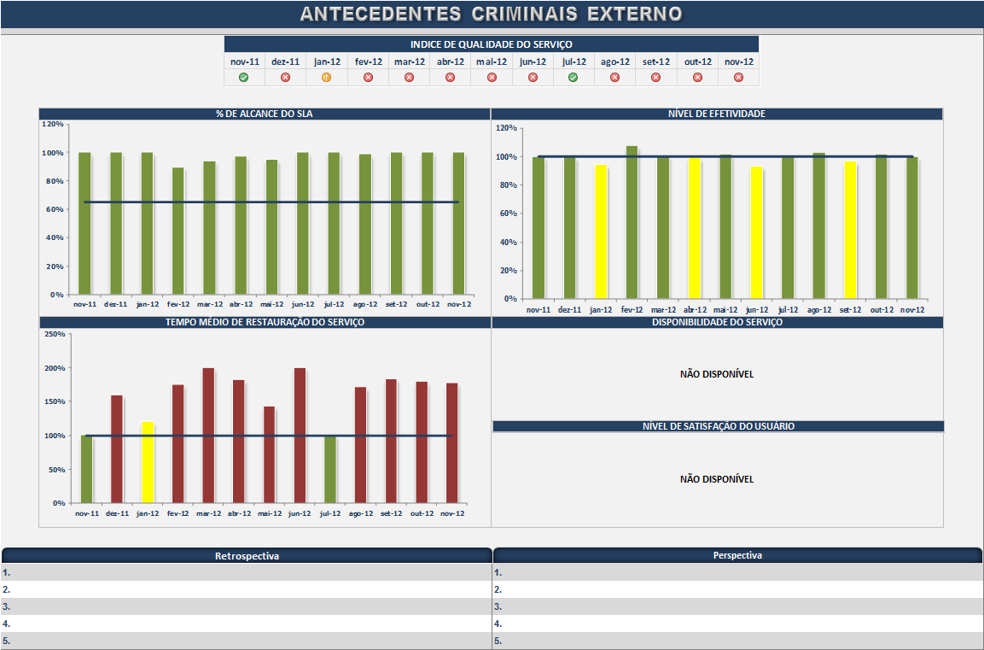

Slide 10
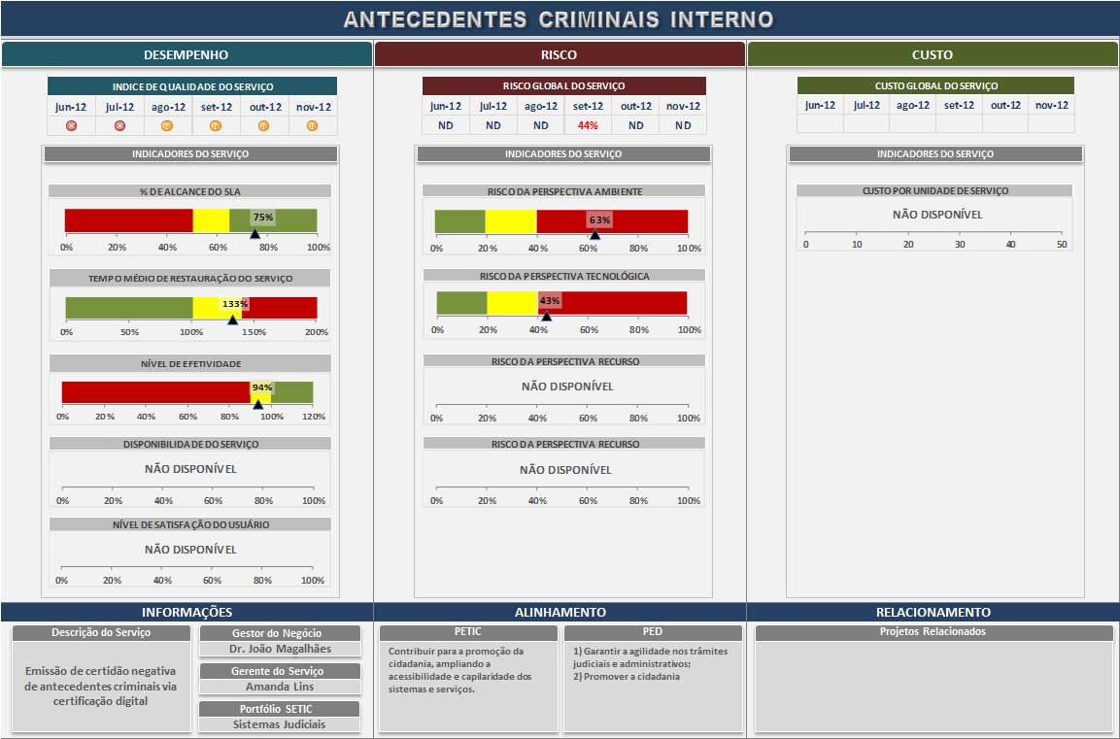

Slide 11
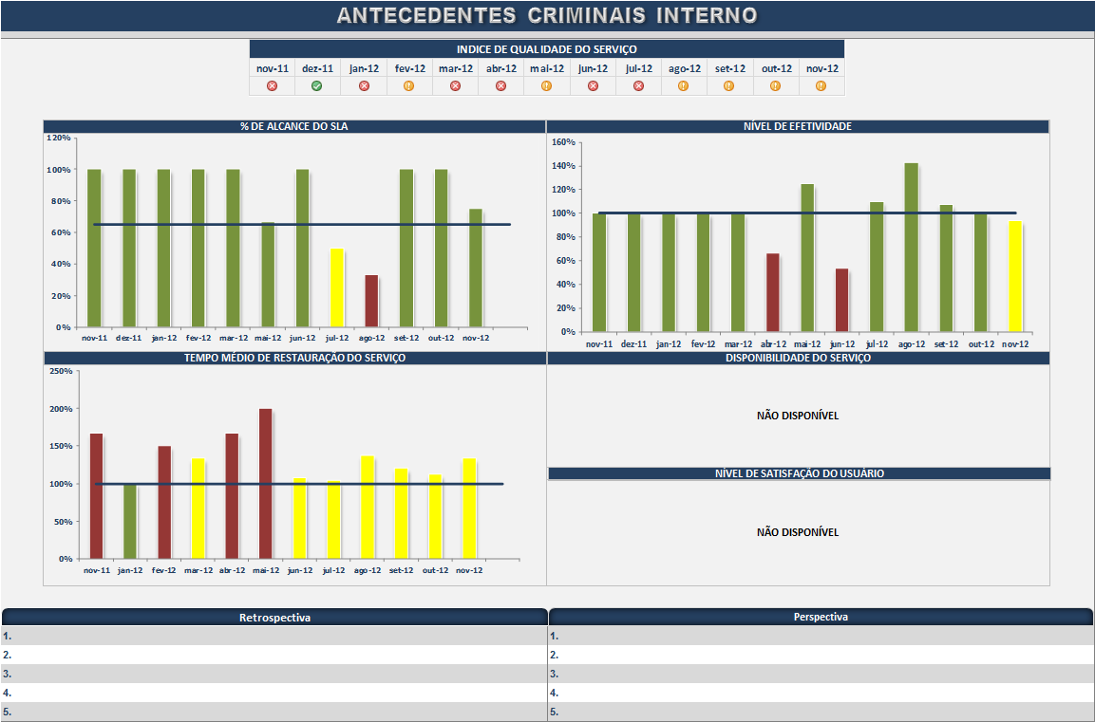

Slide 12
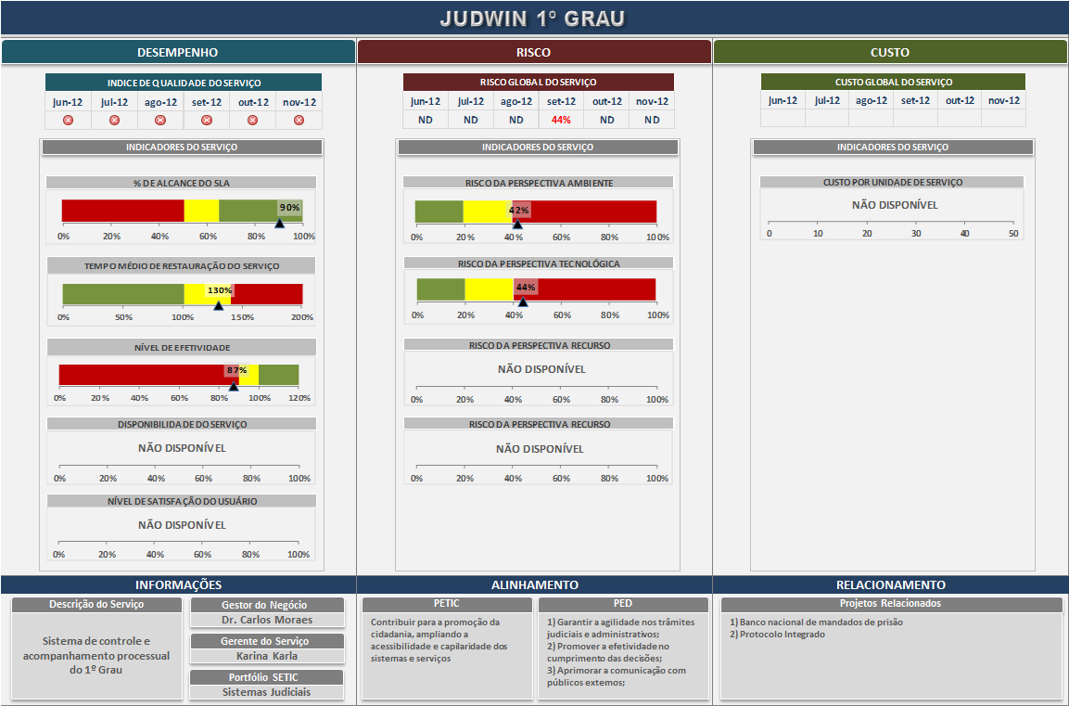

Slide 13
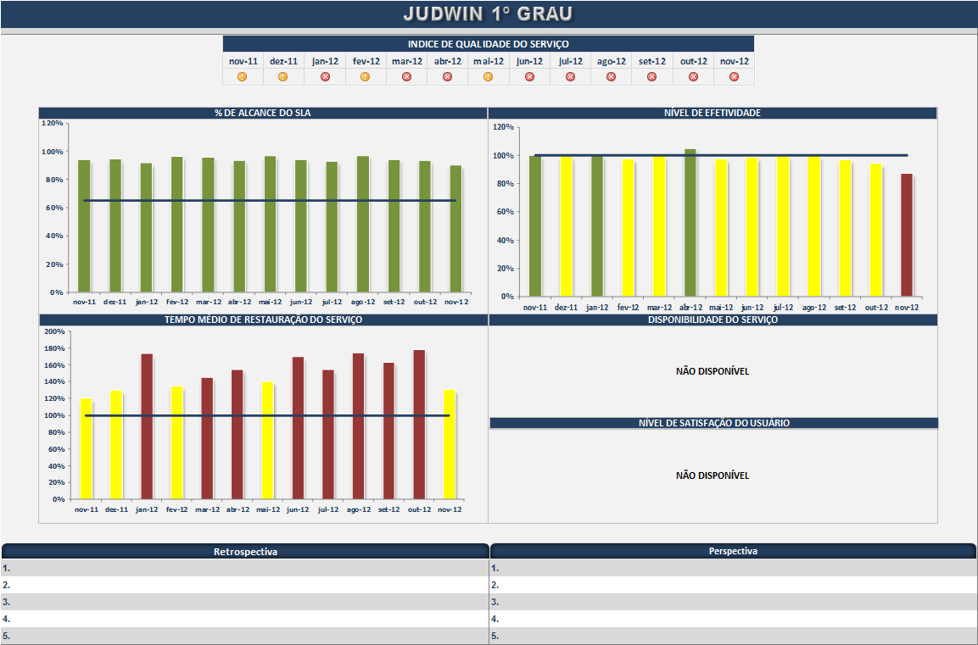

Slide 14
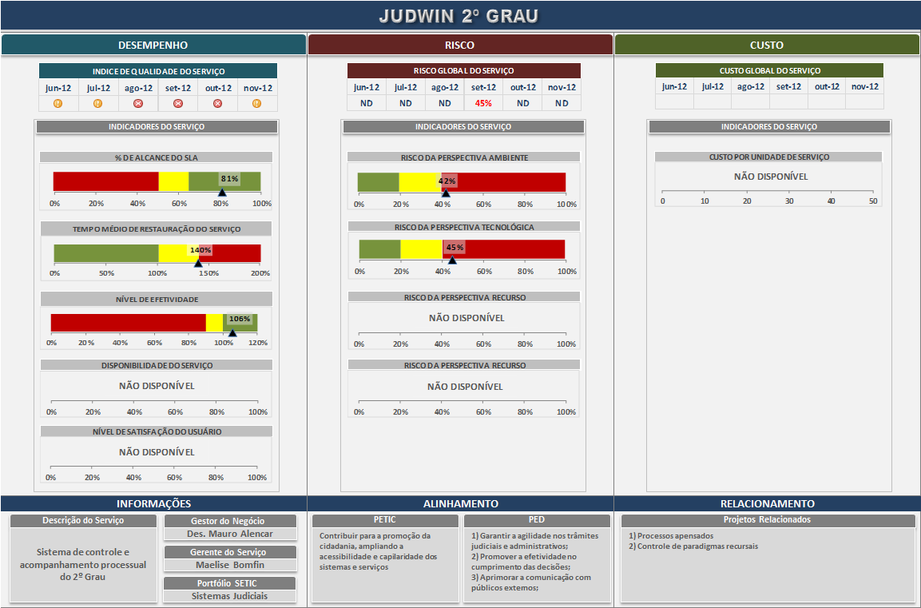

Slide 15
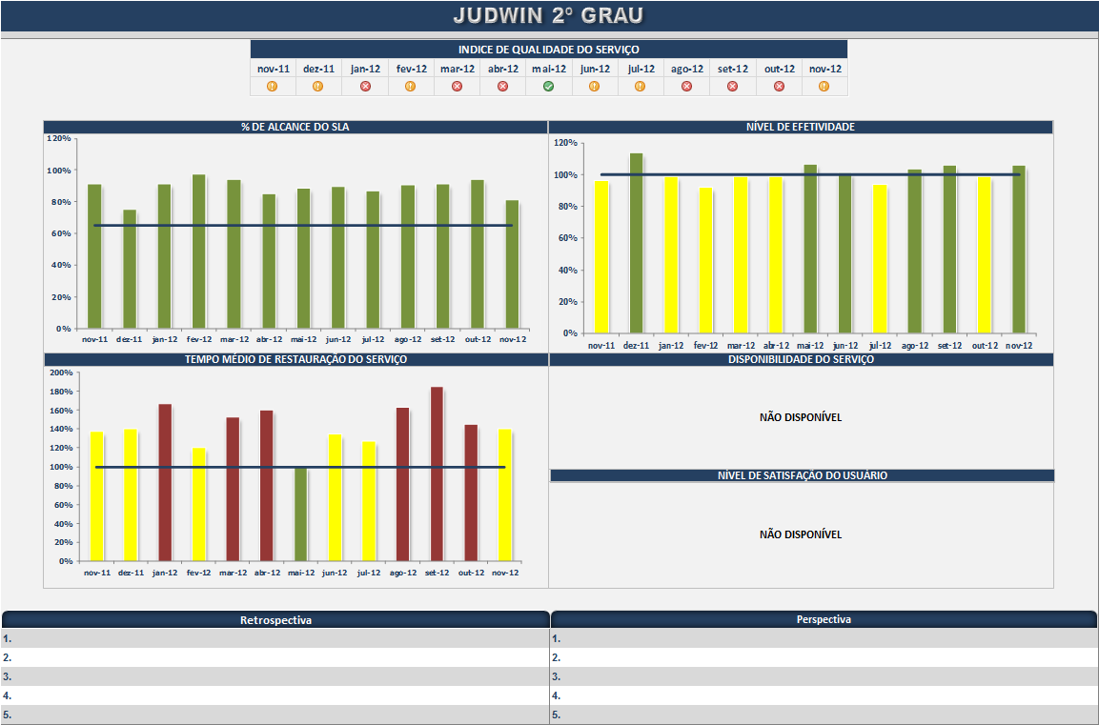

Slide 16


Slide 17
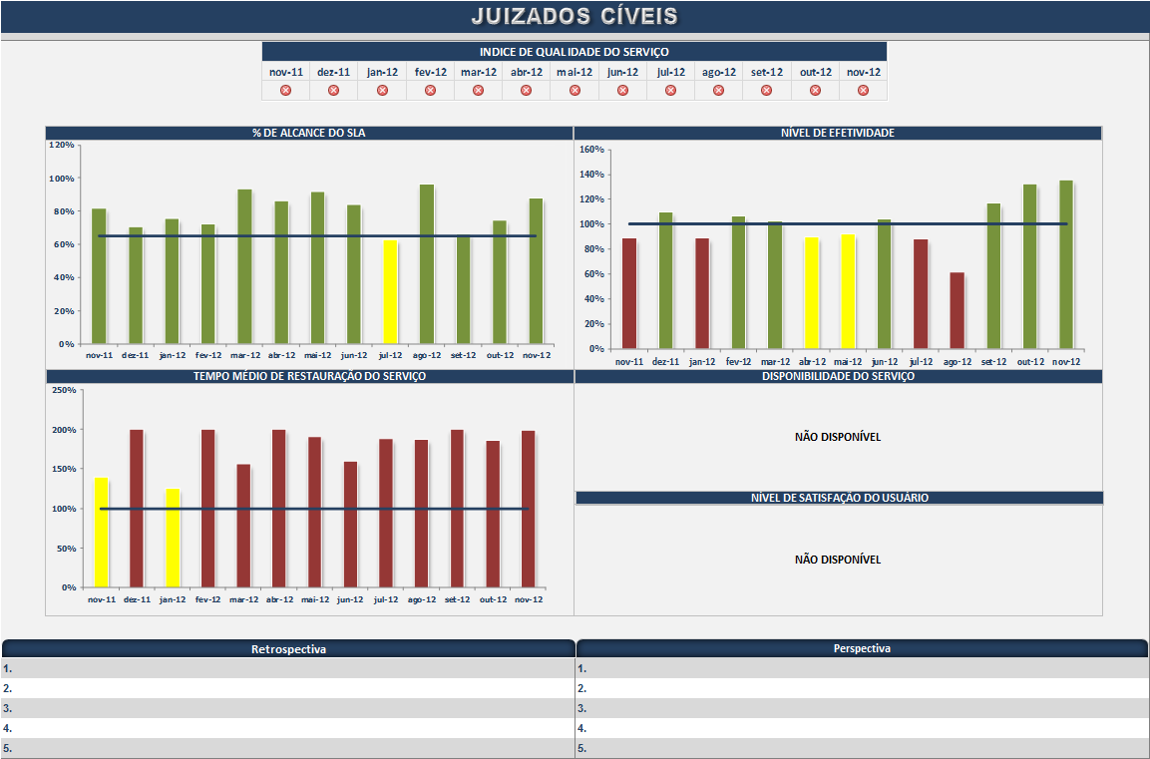

Slide 18
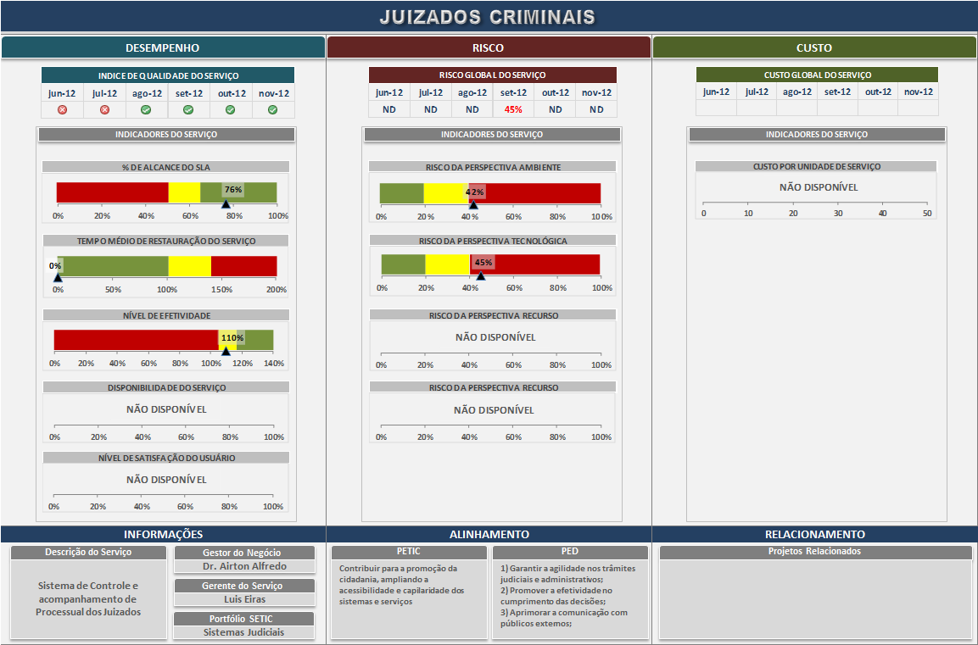

Slide 19
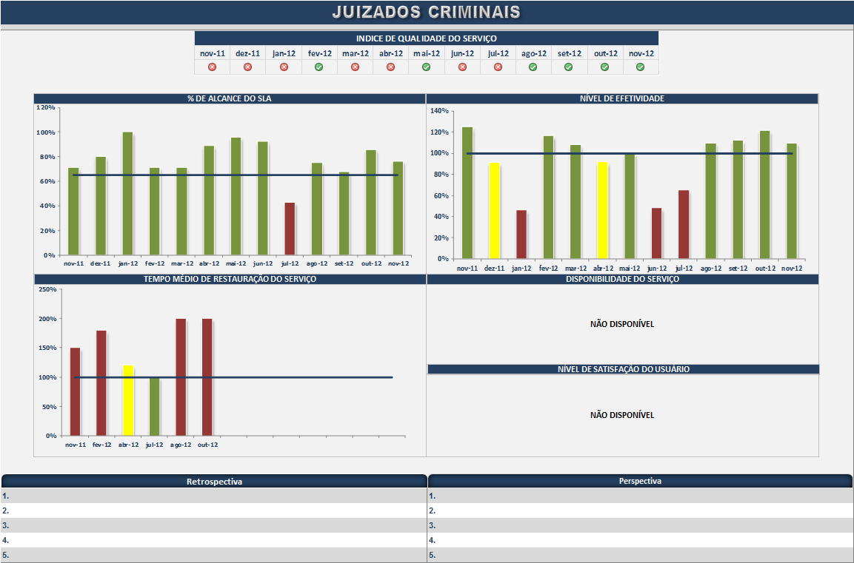

Slide 20
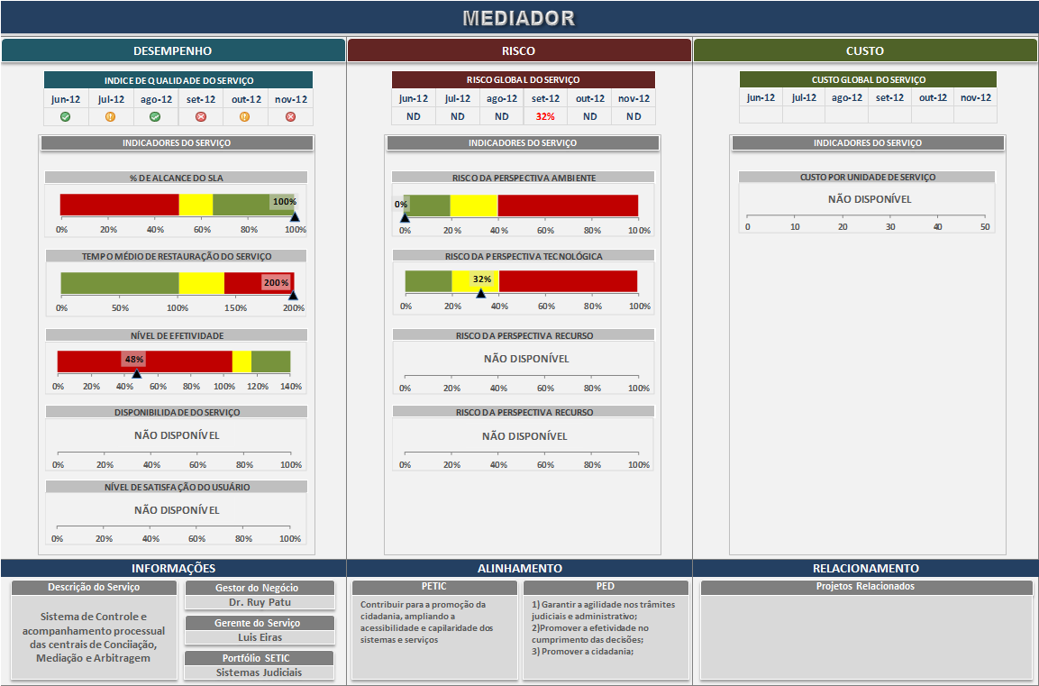

Slide 21
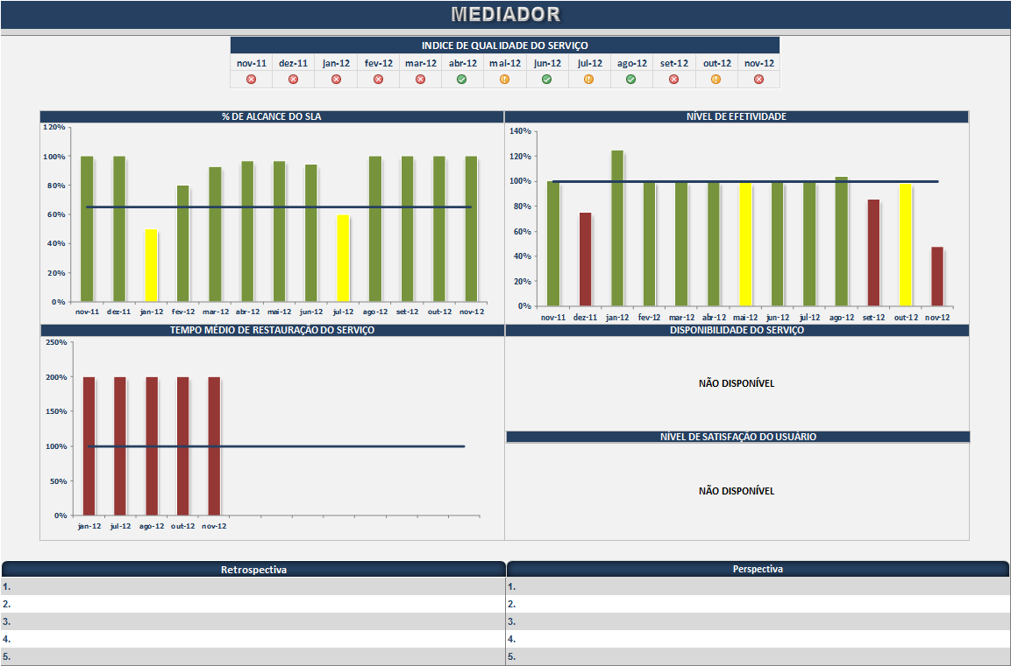

Slide 22
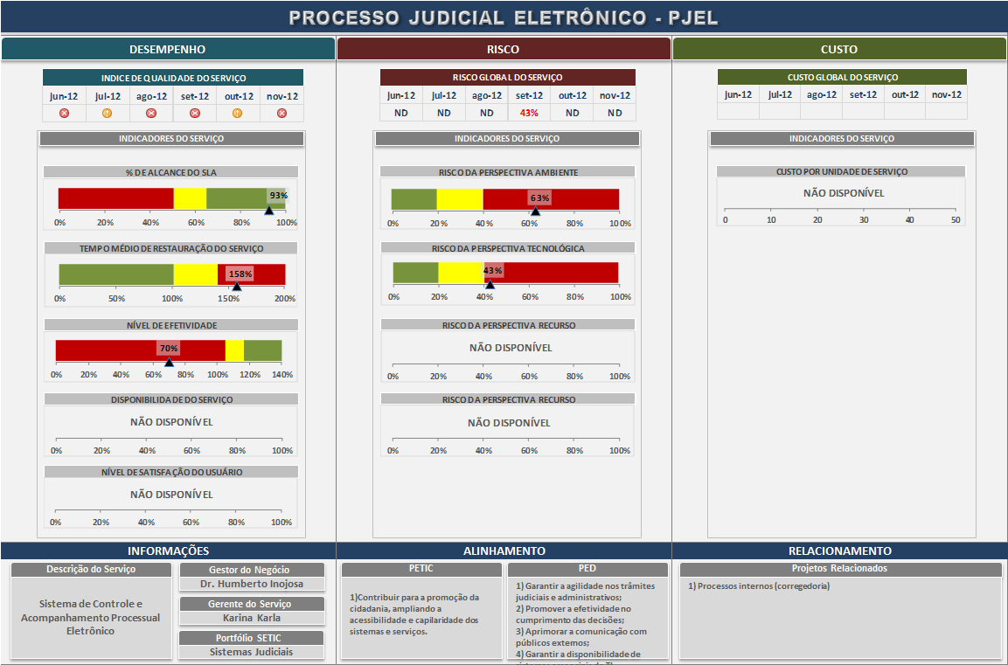

Slide 23
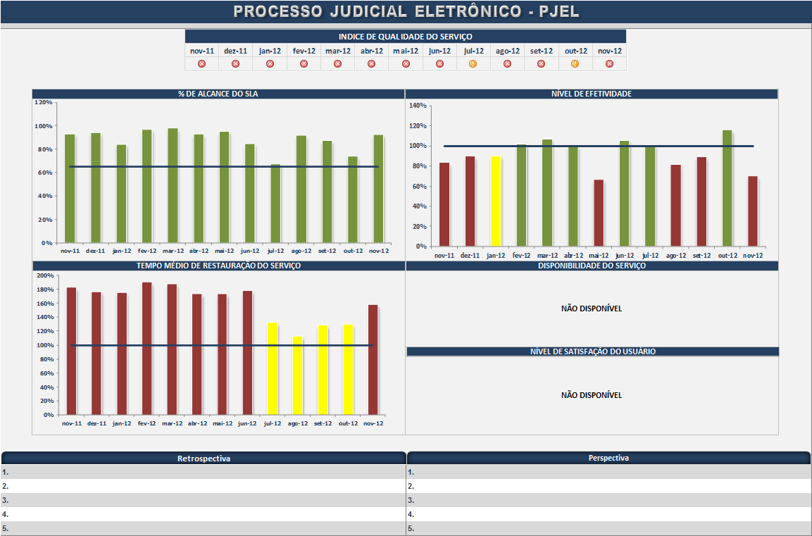

Slide 24


Slide 25
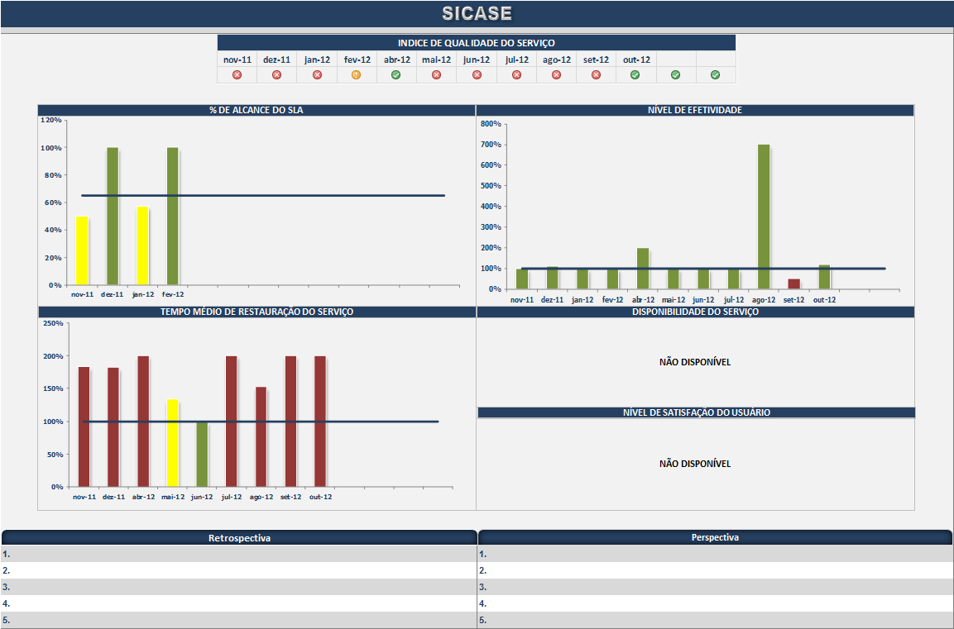

Slide 26
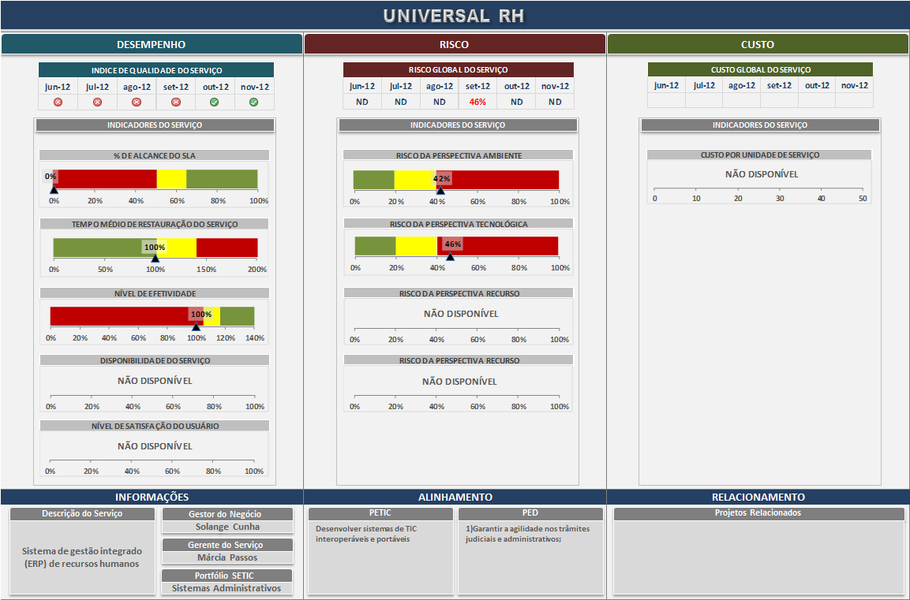

Slide 27
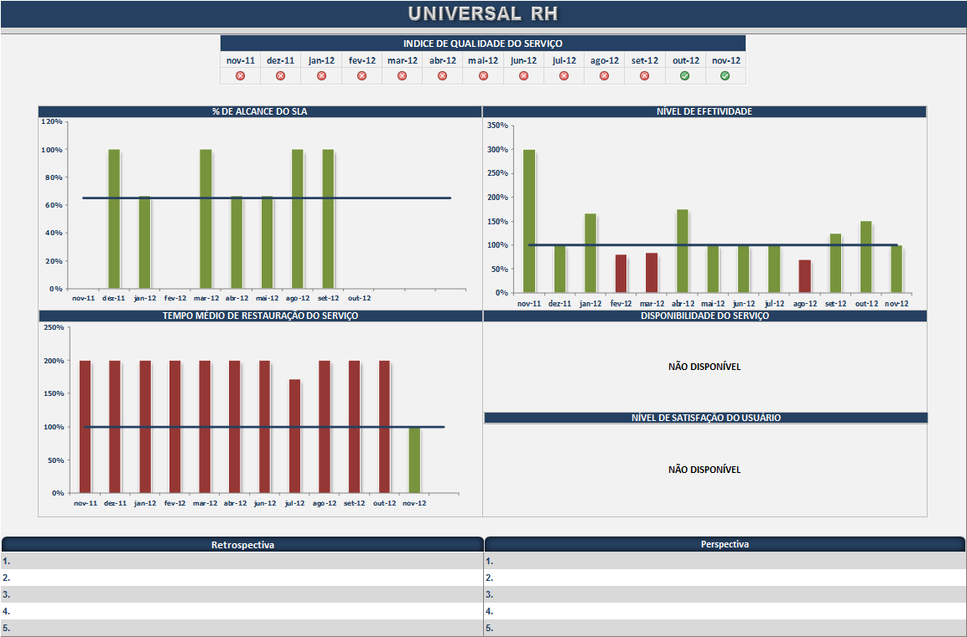

Slide 28
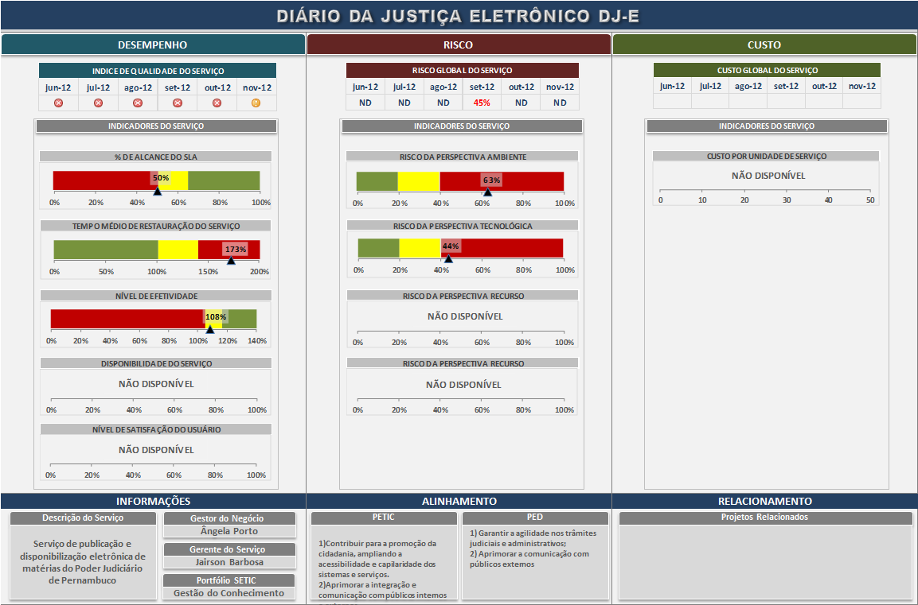

Slide 29
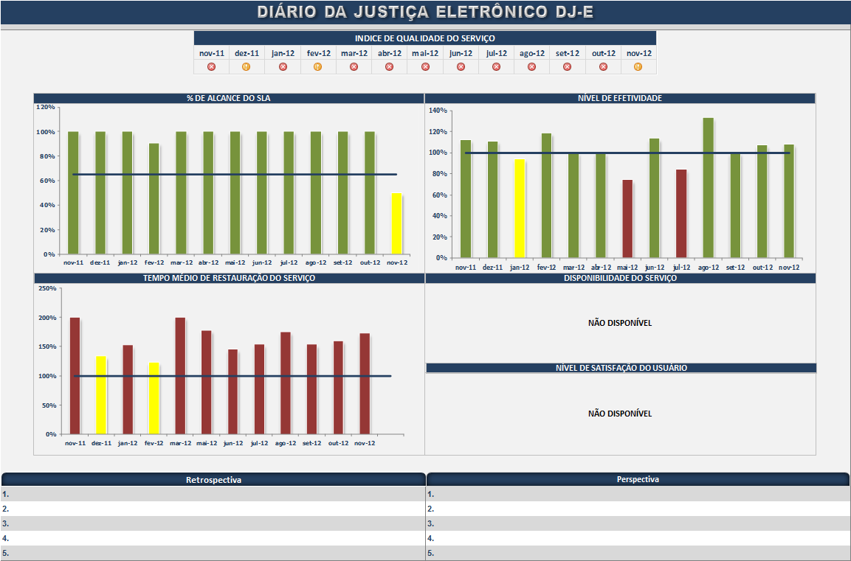

Slide 30
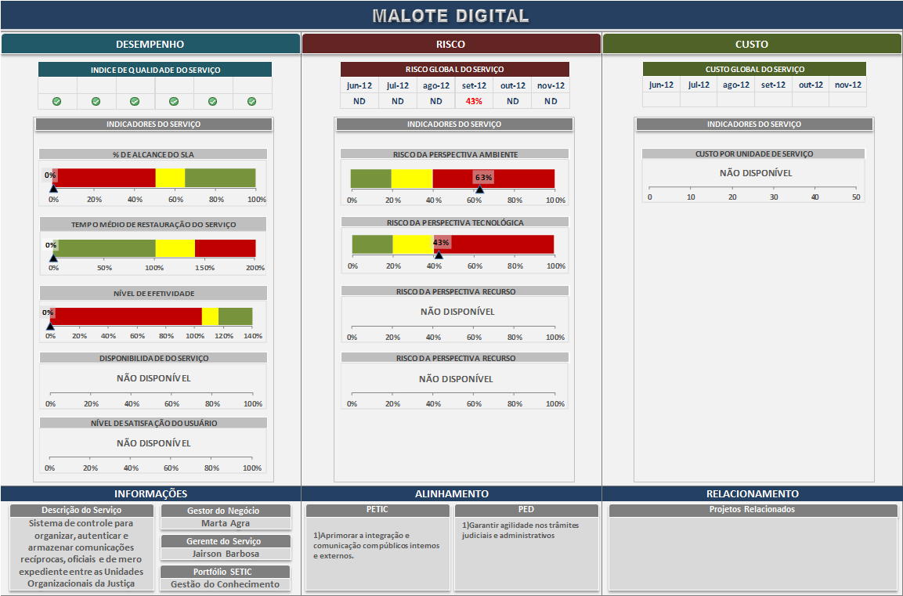

Slide 31
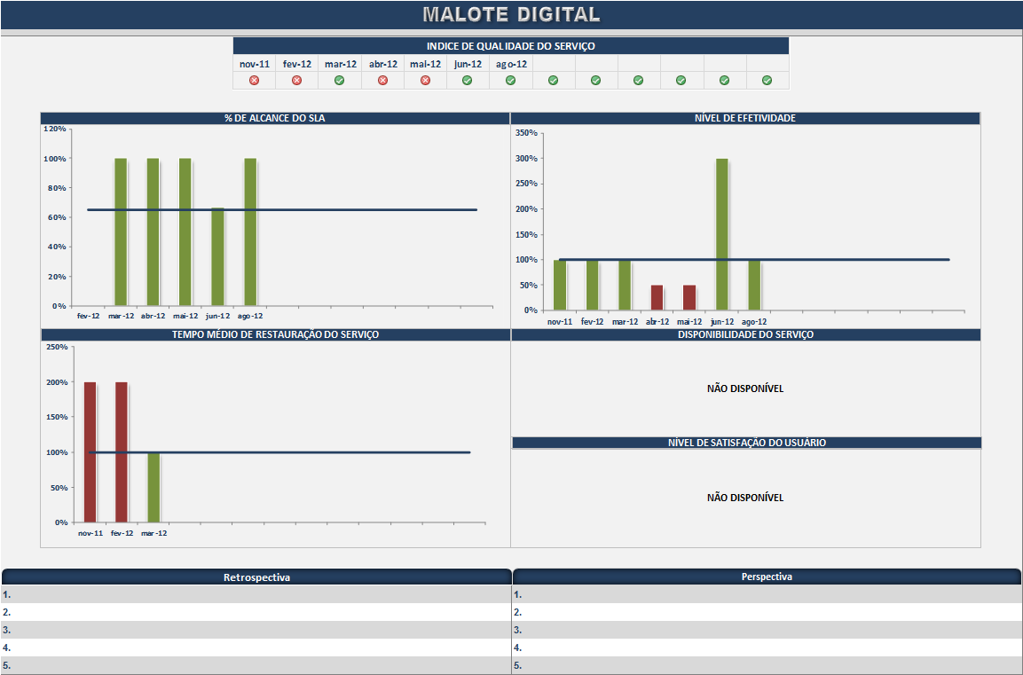

Slide 32
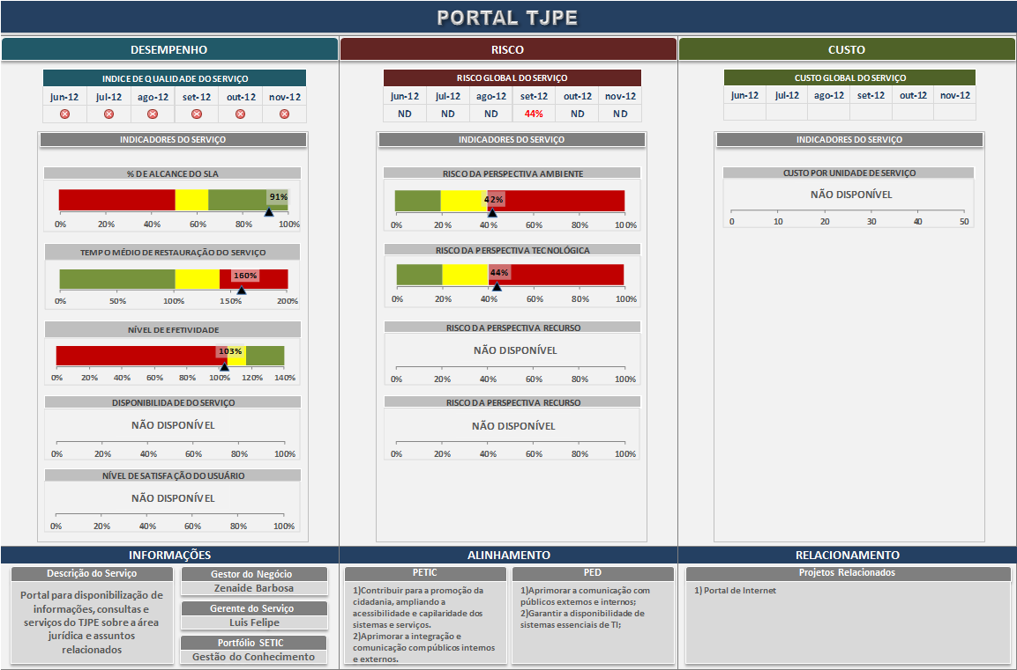

Slide 33
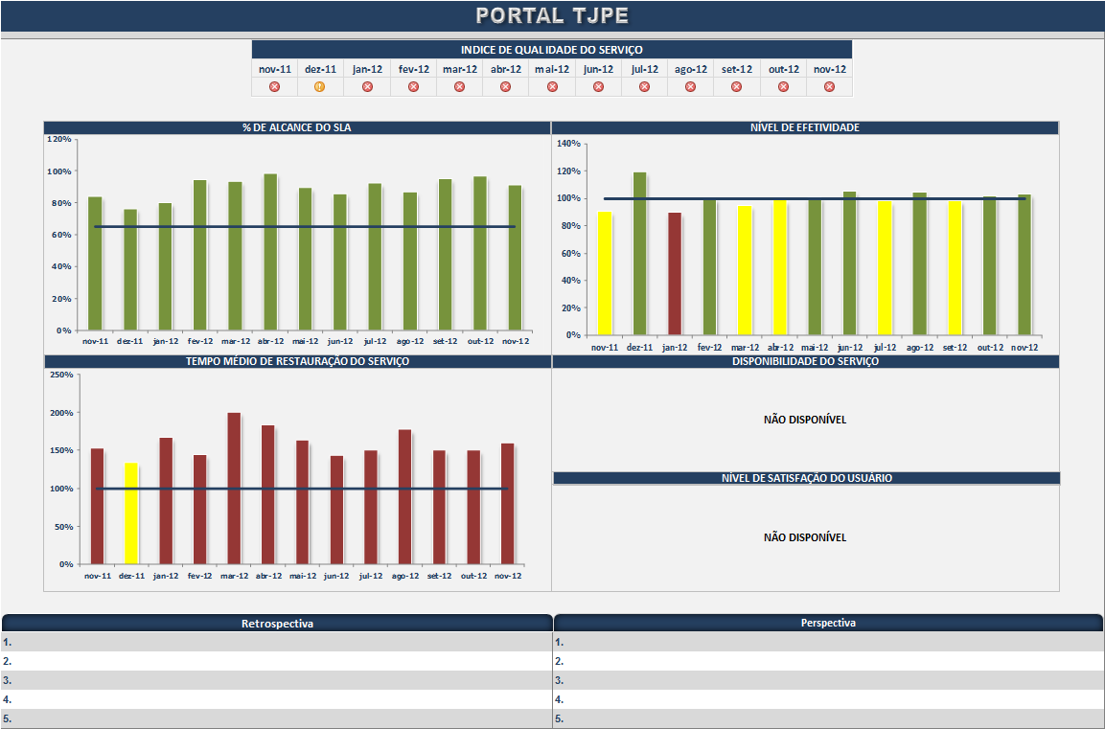

Slide 34


Slide 35
